Slide 1
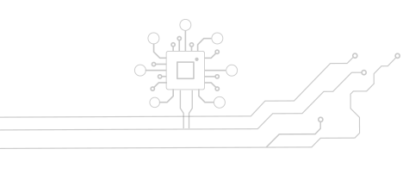
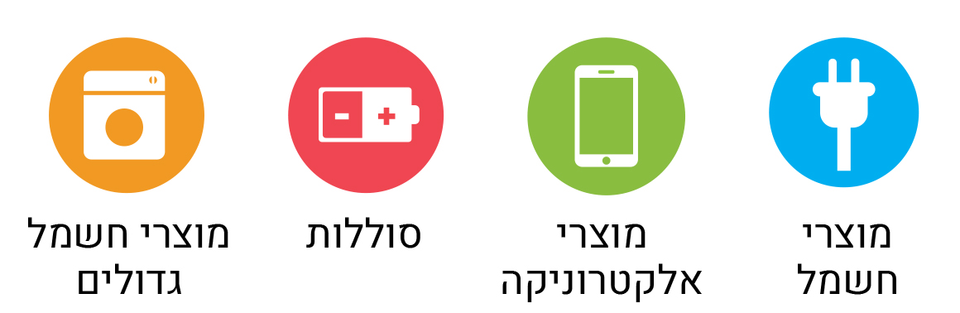


Slide 2
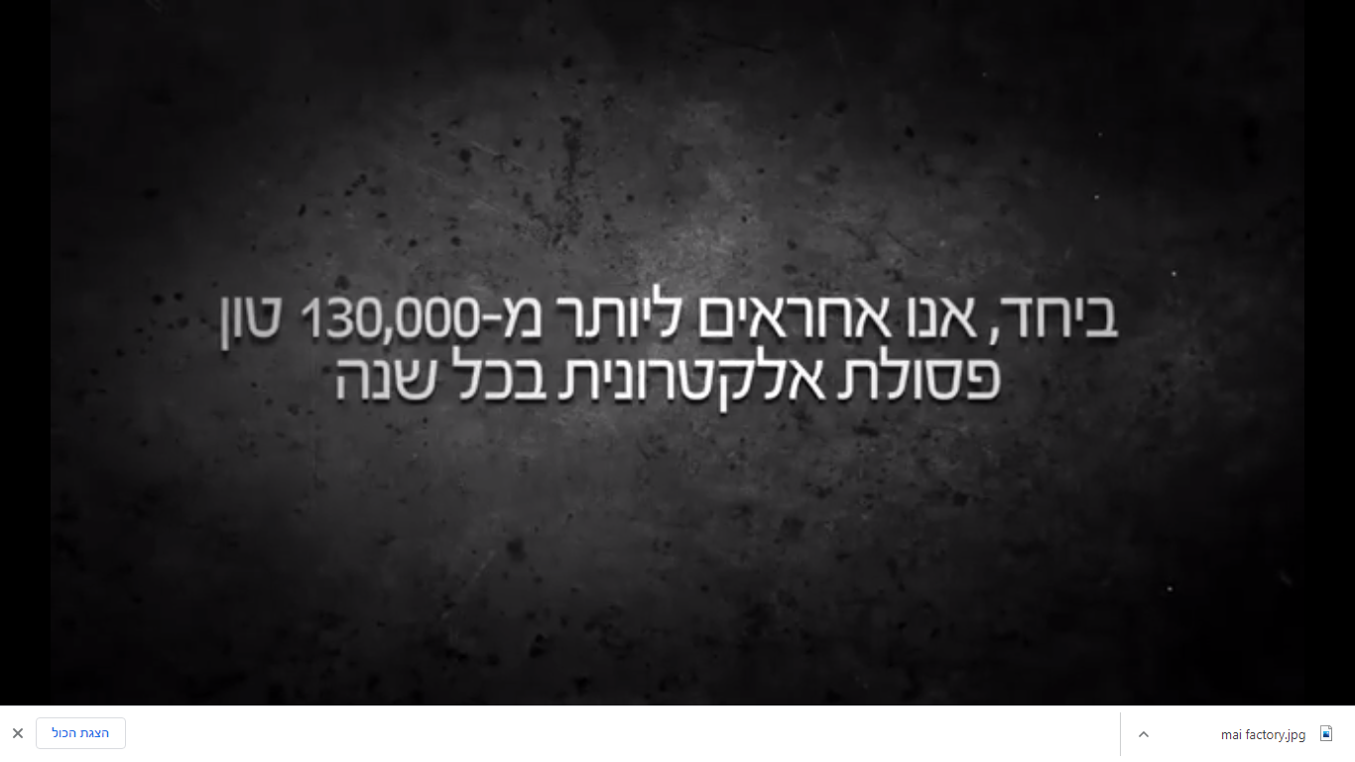

כל מיחזור מתחיל בסיפור

Slide 3




מוצרים אלקטרונים
שימוש במוצרים אלקטרונים
תקשורת
איכות חיים
טמפרטורה
פסולת אלקטרונית
תאורה
תנועה

Slide 4





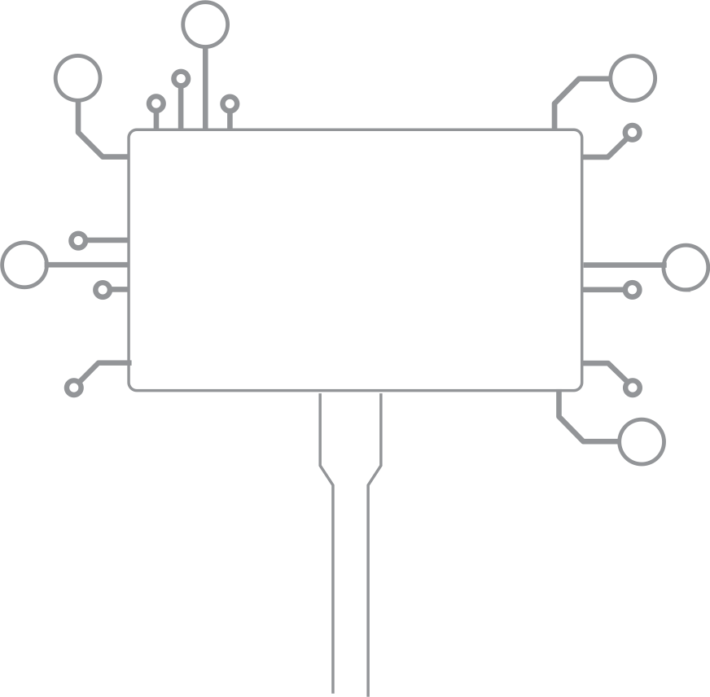

בעיית הפסולת האלקטרונית – מסלול הפסולת הרגיל
אסור להשליך פסולת אלקטרונית לפח!
הטמנה באדמה
תחנות המעבר
משאית זבל
השלכה לפח השכונתי
רכישה
2% פסולת ביתית,
70%
מגורמי זיהום הסביבה.
לכן בפסולת אלקטרונית וסוללות צריך לטפל אחרת.

Slide 5
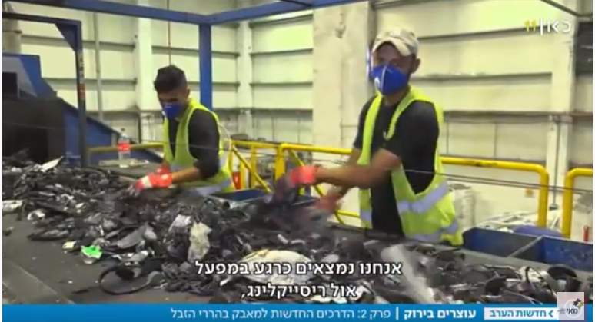
כתבה על פעילות תאגיד מ.א.י

Slide 6

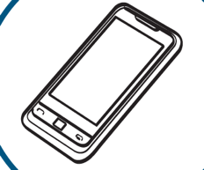



פתרון – הפחתה
קונים קצת יותר טוב
כבר יש לנו כזה
קטן ומיותר

Slide 7

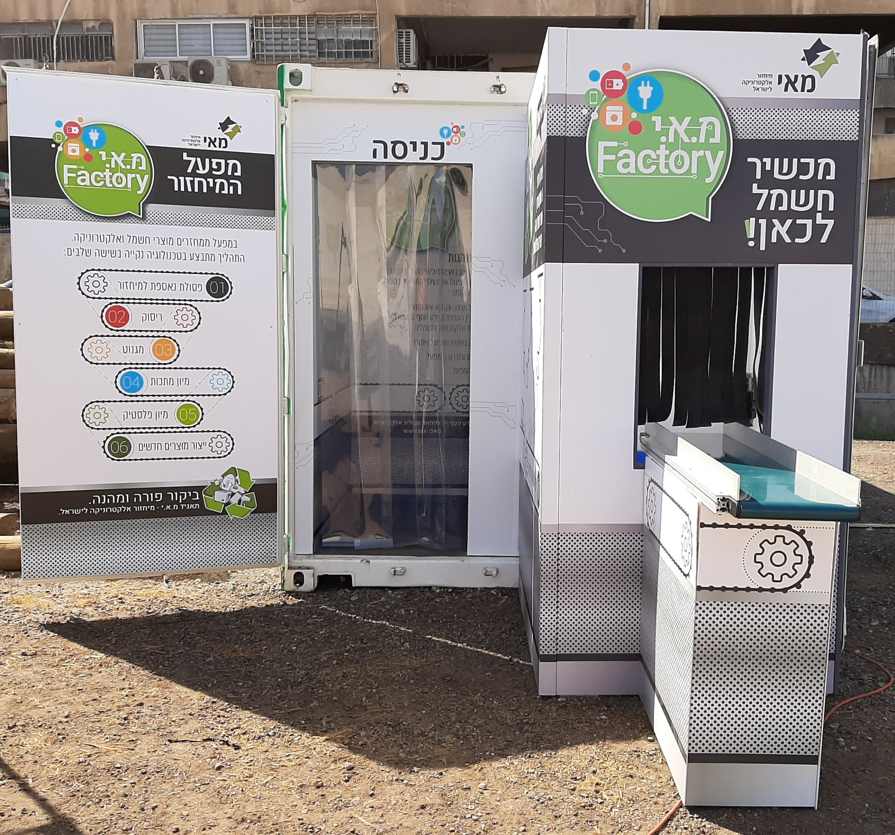
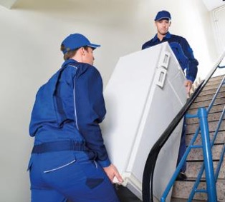
מיחזור פסולת אלקטרונית
מסירת הפסולת למיחזור אפשרית ב-3 דרכים:
מפעל המיחזור
FACTORY מ.א.י
מרכז איסוף - "חשמלית"
איסוף מבית הלקוח
מרכז איסוף לפסולת אלקטרונית וסוללות
מוצר ישן כאשר קונים חדש
רשימת הכתובות של מרכזי ומוקדי האיסוף נוספי בעמוד הרשות
www.mai.org.ilבאתר מ.א.י :

Slide 8
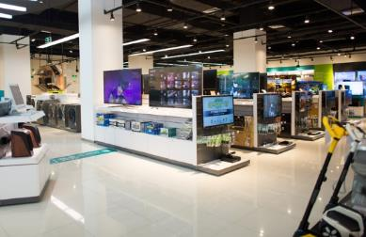
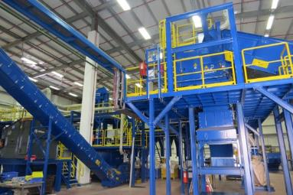
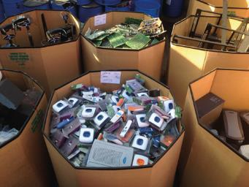

תהליך מיחזור פסולת אלקטרונית
מסירת הפסולת למיחזור
ייצור מוצרים חדשים מחומרי הגלם הממוחזרים
מפעלי המיחזור
"ממחזרים על כדור הארץ שומרים"
מפעלי הפרוק והמיון
"מה שטוב לסביבה טוב
גם לחברה"
מיחזור פסולת אלקטרונית ביתית הינו חובה על פי חוק
כנסו לערוץ היוטויב שלנוbox.mai.org.il ובואו ללמוד איך ממחזרים מוצרי חשמל.

Slide 9

מפעל מ.א.י מגיע ל (כאן יש לכתוב את המקום אליו יגיע הפקטורי ברשות המקומית)
כאן יש להשתיל את תמונת הפתיחה של סירטון הרשות שלכן.ם.
לאחר מכן,
יש ליצור קישור לסירטון שנמצא בעמוד היוטיוב שלנו.

Slide 10

תרומה לסביבה ולקהילה
חובה להביא פסולת אלקטרונית וחשמלית למיחזור לפעילות
כך, בזכותכם נשמור על הסביבה מהפסולת האלקטרונית המזהמת ונעשה שימוש חוזר בחומרי הגלם מהם היא מורכבת.

